Slide 2
Leitura Bíblica:
Atos 2:41-43a

Slide 3
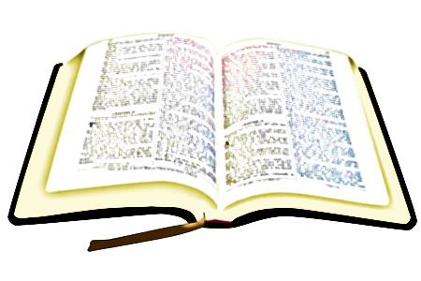
COMUNHÃO:

Slide 4
QUAIS AS CARACTERÍSTICAS DE UMA IGREJA QUE VIVE EM COMUNHÃO?
A IGREJA DE ATOS MANIFESTAVA PROFUNDO TEMOR POR DEUS!
1.
Atitude de reverência, humildade e respeito profundo para com Deus!
“Havia em todos eles um profundo temor”
Atos 2:43a - NVT
É o reconhecimento da grandeza e santidade de Deus!

Slide 5
QUAIS AS CARACTERÍSTICAS DE UMA IGREJA QUE VIVE EM COMUNHÃO?
A IGREJA DE ATOS MANIFESTAVA PROFUNDO TEMOR POR DEUS!
1.
Atos 1:12-14
Atos 5:5 e 11
Atos 9:31

Slide 6
Em que aspecto você precisa crescer no temor por Deus?

Slide 7
Peça ao Senhor que lhe ajude a crescer no seu temor!

Slide 8
VAMOS
ORAR!

